Slide 1
Trabalho Final de Métodos Numéricos

Slide 2
Introdução - Objetivos
Aplicar o conhecimento sobre sistemas de equações adquirido em sala para resolver um problema
Deslocamento de partículas

Slide 3
Classes
Vetor
Representa um vetor Nx1
MatrizQuadrada
Representa uma matriz NxN
Fazem parte da biblioteca “AlgebraLinear”
Vetor
operator()
getTamanho
toString
operator+

Slide 4
Métodos implementados

Slide 5
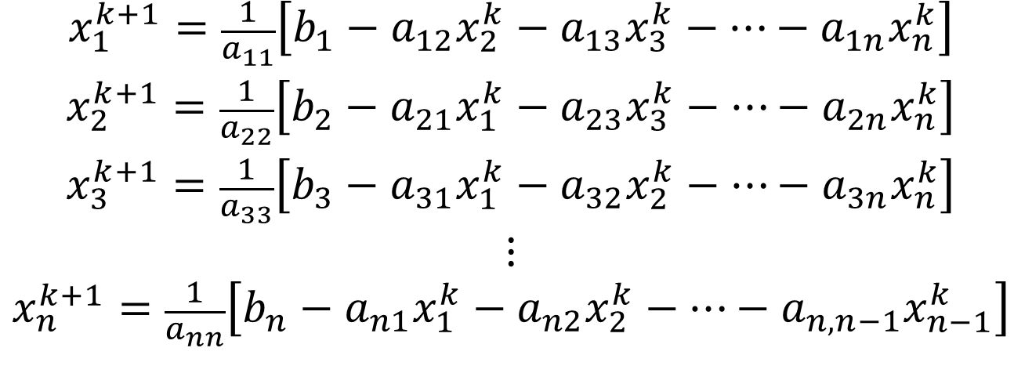
Método de Gauss-Jacobi
Em uma iteração k, utiliza apenas os valores de k-1 para calcular as aproximações
$$\begin{matrix}x_{1}^{k+1}=\frac{1}{a_{11}}\left[b_{1}−a_{12}x_{2}^{k}−a_{13}x_{3}^{k}−…−a_{1n}x_{n}^{k}\right] \\ x_{2}^{k+1}=\frac{1}{a_{22}}\left[b_{2}−a_{21}x_{1}^{k}−a_{23}x_{3}^{k}−…−a_{2n}x_{n}^{k}\right] \\ \begin{aligned}x_{3}^{k+1}=\frac{1}{a_{33}}\left[b_{3}−a_{31}x_{1}^{k}−a_{32}x_{2}^{k}−…−a_{3n}x_{n}^{k}\right] \\ ⋮ \\ x_{n}^{k+1}=\frac{1}{a_{nn}}\left[b_{n}−a_{n1}x_{1}^{k}−a_{n2}x_{2}^{k}−…−a_{n,n−1}x_{n−1}^{k}\right]\end{aligned}\end{matrix}$$

Slide 6
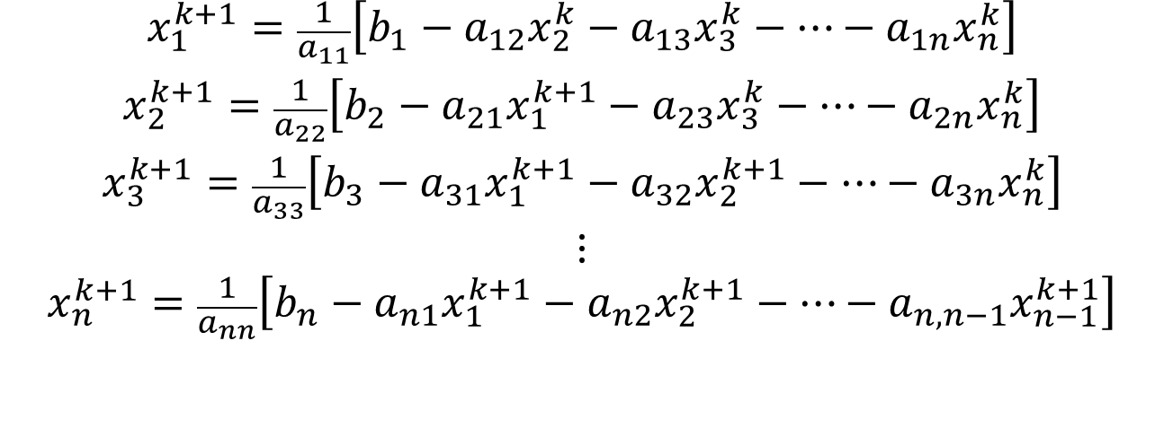
Método de Gauss-Seidel
Em uma iteração k, utiliza os valores de k que já foram calculados, e os valores de k-1
$$\begin{matrix}x_{1}^{k+1}=\frac{1}{a_{11}}\left[b_{1}−a_{12}x_{2}^{k}−a_{13}x_{3}^{k}−…−a_{1n}x_{n}^{k}\right] \\ x_{2}^{k+1}=\frac{1}{a_{22}}\left[b_{2}−a_{21}x_{1}^{k+1}−a_{23}x_{3}^{k}−…−a_{2n}x_{n}^{k}\right] \\ \begin{aligned}x_{3}^{k+1}=\frac{1}{a_{33}}\left[b_{3}−a_{31}x_{1}^{k+1}−a_{32}x_{2}^{k+1}−…−a_{3n}x_{n}^{k}\right] \\ ⋮ \\ x_{n}^{k+1}=\frac{1}{a_{nn}}\left[b_{n}−a_{n1}x_{1}^{k+1}−a_{n2}x_{2}^{k+1}−…−a_{n,n−1}x_{n−1}^{k+1}\right]\end{aligned}\end{matrix}$$

Slide 7
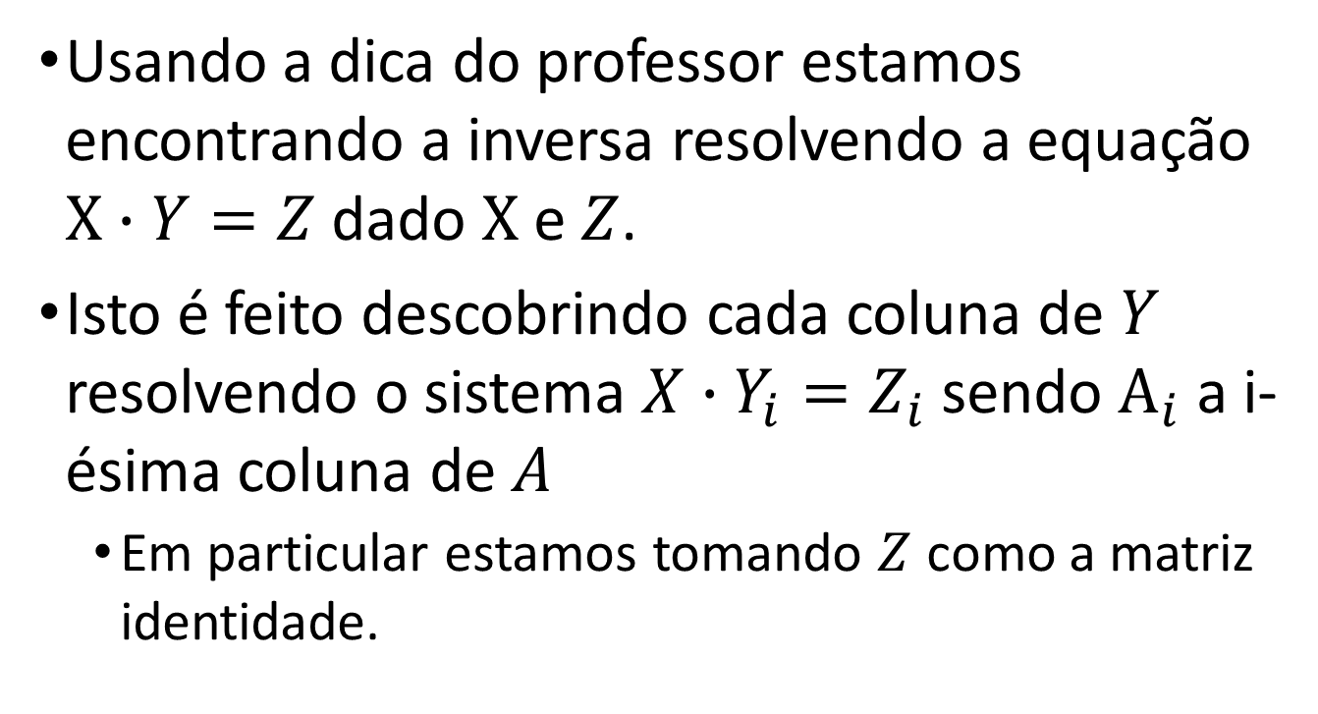
Inversão da Matriz
Usando a dica do professor estamos encontrando a inversa resolvendo a equação $X∙Y=Z$ dado $X$ e $Z$.
Isto é feito descobrindo cada coluna de $Y$ resolvendo o sistema $X∙Y_{i}=Z_{i}$ sendo $A_{i}$ a i-ésima coluna de $A$
Em particular estamos tomando $Z$ como a matriz identidade.

Slide 8
Visualização dos Dados

Slide 9
Apresentação dos resultados
Como estamos lidando com matrizes, mostrar todos os dados como antes ficava muito feio num .csv.
Então decidimos serializar as matrizes e vetores usados em dois jeitos.
Para uso no Matlab e Octave podemos serializar num arquivo .csv
Para uso em outras linguagens como Python e Javascript estamos serializando em JSON

Slide 10
O arquivo .csv seria uma forma não-proprietária de guardar essas matrizes para uso no Matlab e o no Octave
Enquanto que o arquivo JSON pode ser lido quase todas as linguagens de programação em uso.
Octave/Matlab
> m = csvread(“matriz.csv”);
> sin(m)
ans =
0.84147 0.90930 0.14112
-0.75680 -0.95892 -0.27942
0.65699 0.98936 0.41212

Slide 11
Python/NumPy
> import json
> from numpy import *
> m = array(json.load(open(“matriz.json”)))
> sin(m)
array([[ 0.84147098, 0.90929743, 0.14112001],
[-0.7568025 , -0.95892427, -0.2794155 ],
[ 0.6569866 , 0.98935825, 0.41211849]])
Javascript/NumericJS
> var m = JSON.parse("[[1,2,3],[4,5,6],[7,8,9]]");
> numeric.prettyPrint(numeric.sin(m));
“[[ 0.8415, 0.9093, 0.1411],
[ -0.7568, -0.9589, -0.2794],
[ 0.657, 0.9894, 0.4121]]”

Slide 12
Conclusão
Considerando os trabalhos anteriores este não teve muitos problemas de programação
Não houve muita integração com o trabalho anterior, algo que poderia ter sido feito
Expansão na definição de função para poder ter variáveis livres na fórmula

